Slide 1


Thứ sáu ngày 10 tháng 9 năm 2021
Toán
Luyện tập

Slide 2
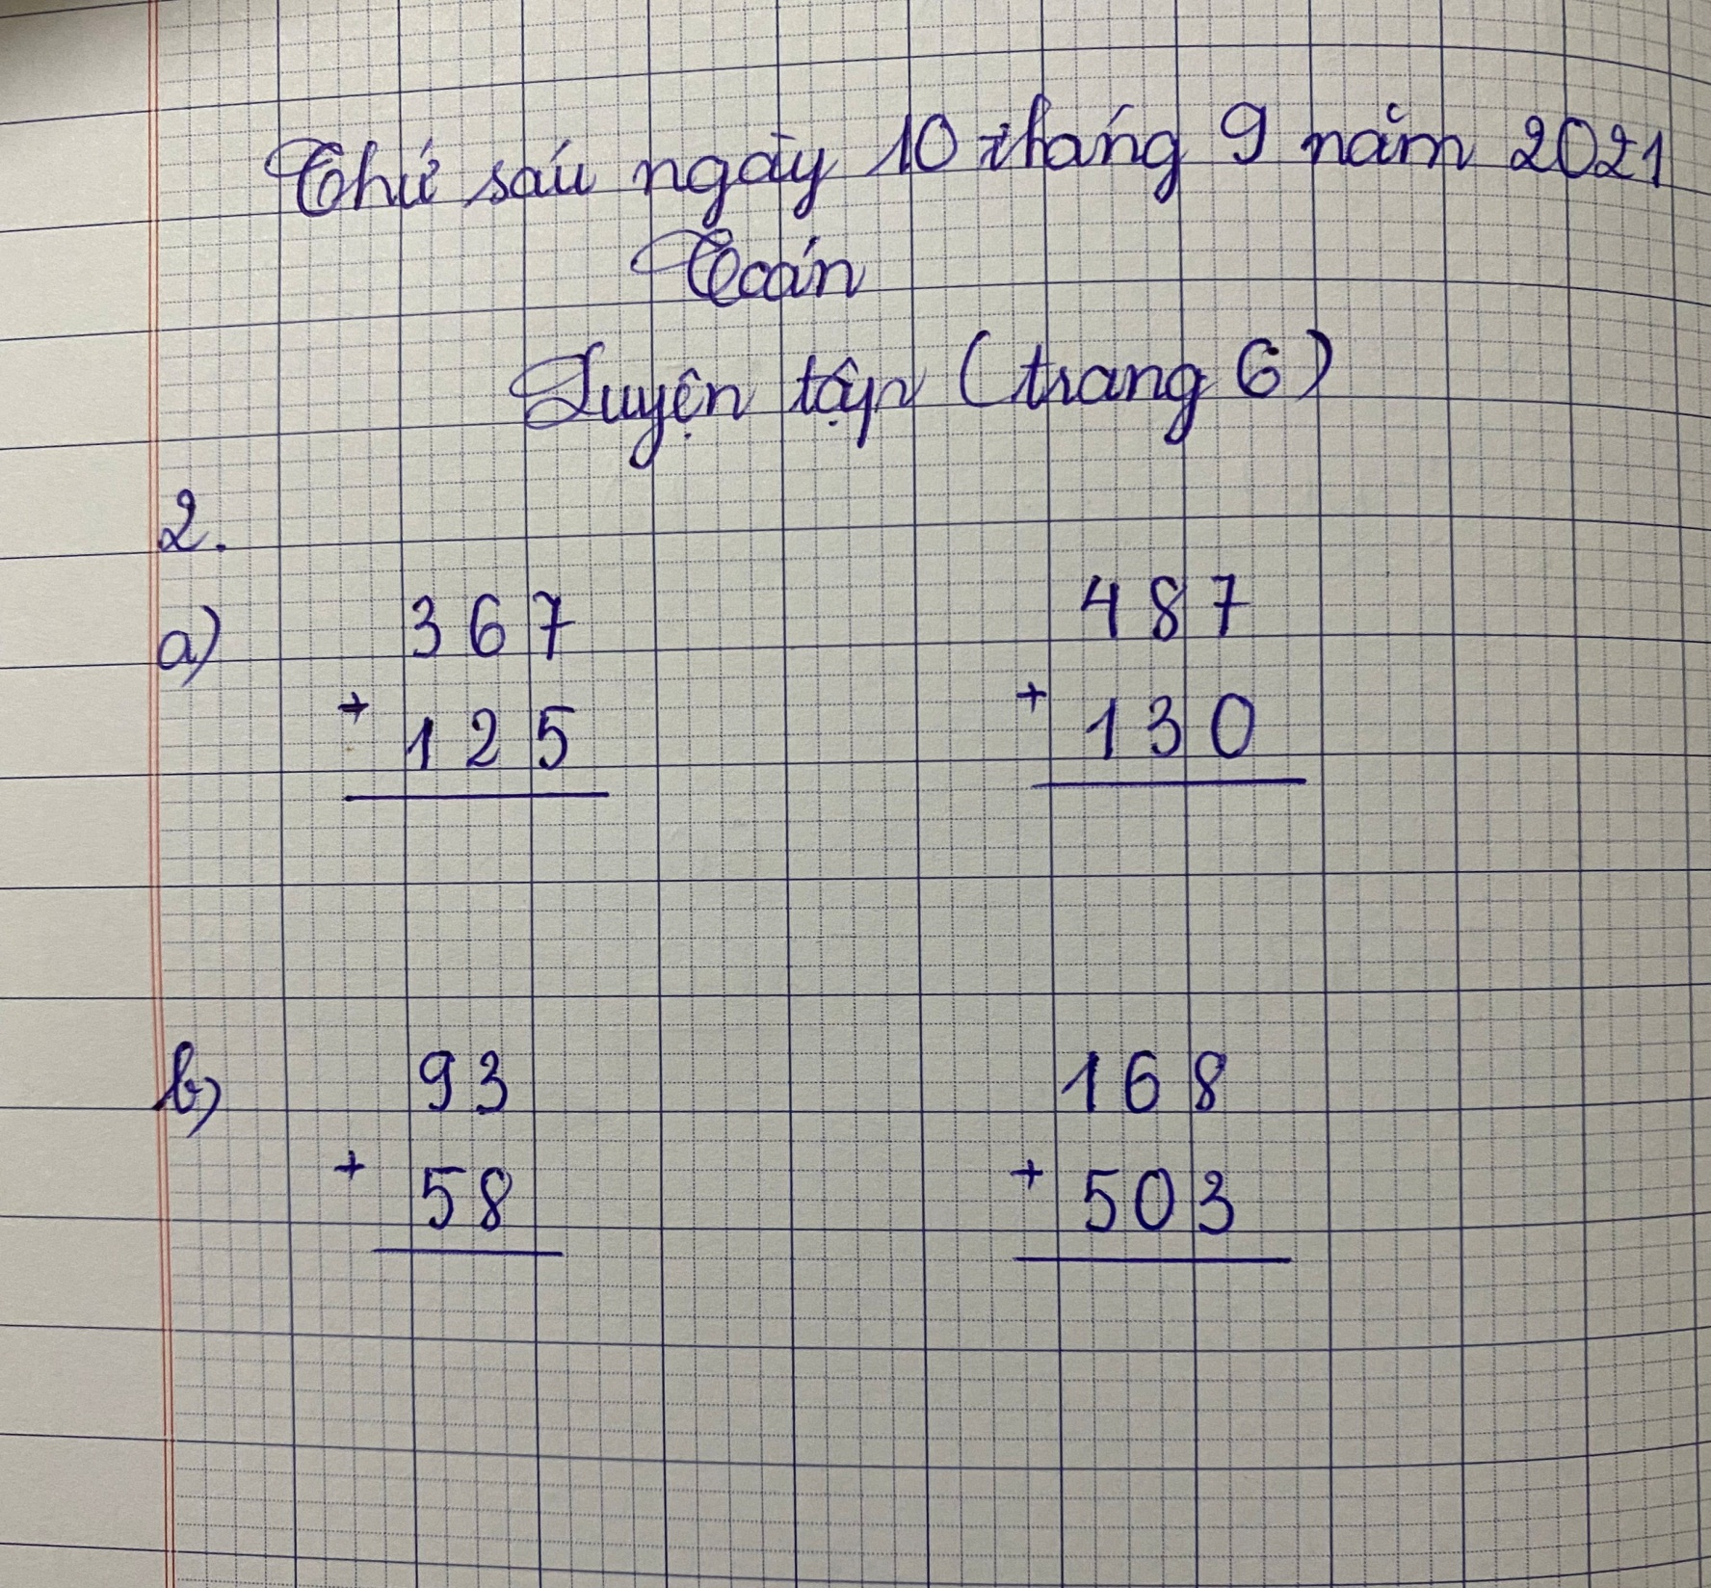

Slide 3
1: Tính
367
487
85
108
+
+
+
+
120
302
72
75
487
789
157
183

Slide 4
2. Đặt tính rồi tính:
357 + 125
487 + 130
93 + 58
168 + 503
367
487
93
168
+
+
+
+
125
130
58
503
492
617
151
671

Slide 5
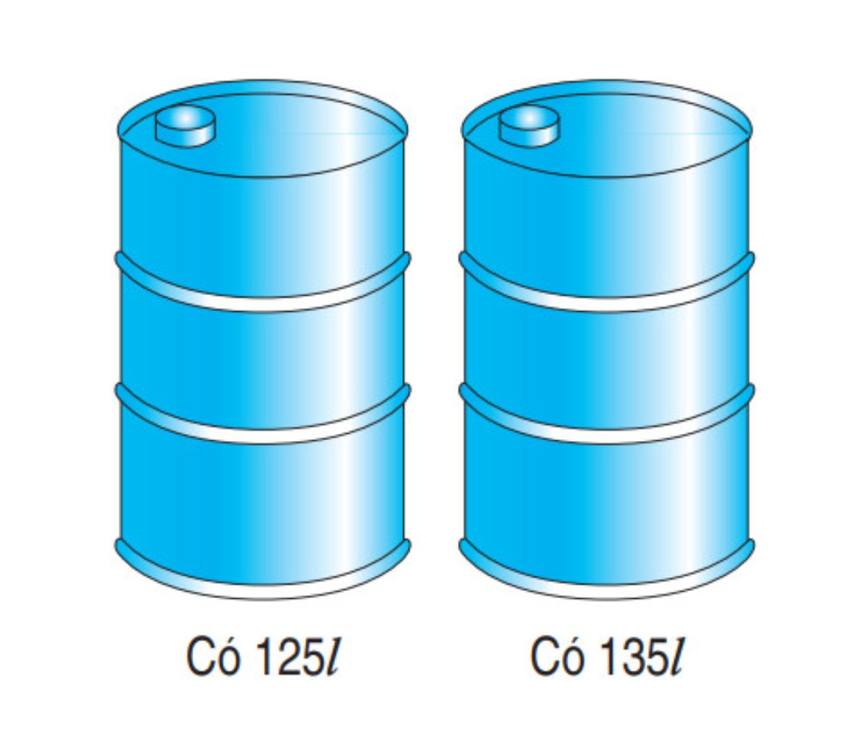
3. Giải bài toán theo tóm tắt sau:
Thùng thứ nhất có : 125l dầu
Thùng thứ hai có : 135l dầu
Cả hai thùng có : ......l dầu ?
Bài giải
Cả hai thùng có số lít dầu là:
125 + 135 = 260 (l)
Đáp số: 260 l dầu.

Slide 6
Tính nhẩm:
4.
a)
310 + 40 =
350
400 + 50 =
450
b)
150 + 250 =
400
305 + 45 =
350
450 - 150 =
300
515 - 15 =
500
100 - 50 =
50
c)
900
950 - 50 =
100
515 - 415 =

Slide 7

CHÀO CÁC EM!

